Slide 1
SELECT
Hướng dẫn: Phạm Ngọc Huy

Slide 2
Mục tiêu
Sử dụng Select thành thạo

Slide 3
Lưu ý với SQL
Không phân biệt hoa thường
Với select = SELECT = Select
Tên bảng user = USER = User
Tên trường username = Username

Slide 4
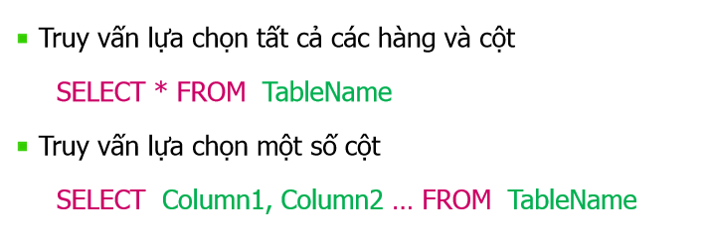
Select đơn giản

Slide 5
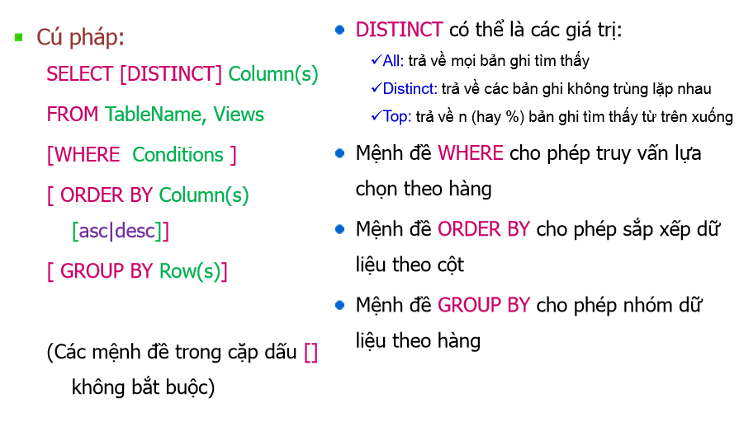
Select tổng quát

Slide 6

Select AS

Slide 7
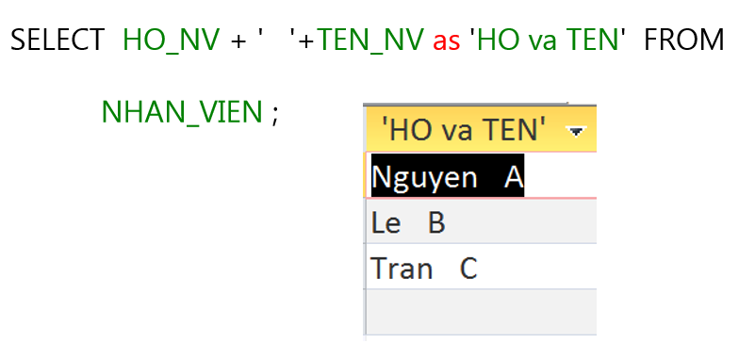
Select AS

Slide 8
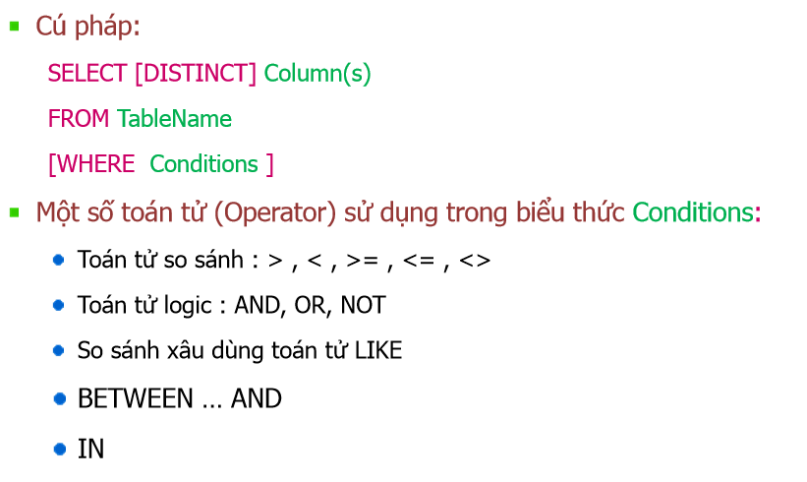
Select Where

Slide 9
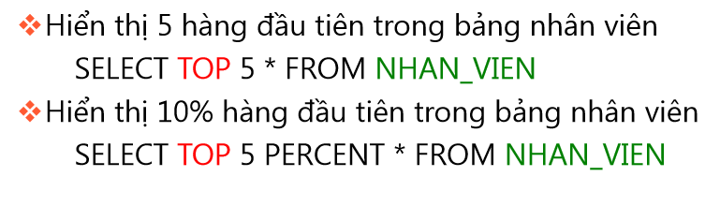
Select TOP

Slide 10
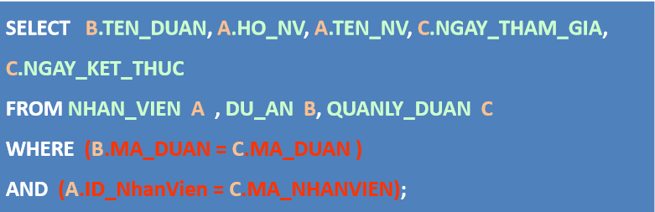
Bí Danh

Slide 11
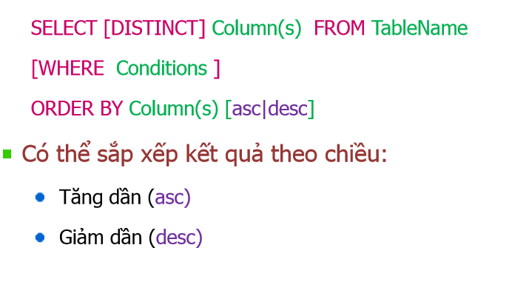
OrderBy

Slide 12
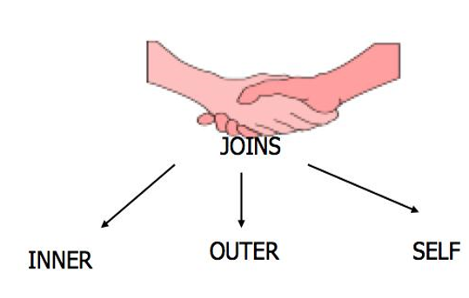
Join
JOIN là phép kết nối dữ liệu từ nhiều bảng lại với nhau

Slide 13
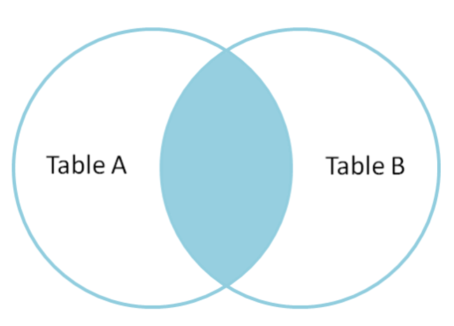
INNER JOIN
INNER JOIN trả về kết quả là các bản ghi mà trường được join ở hai bảng khớp nhau, các bản ghi chỉ xuất hiện ở một trong hai bảng sẽ bị loại

Slide 14
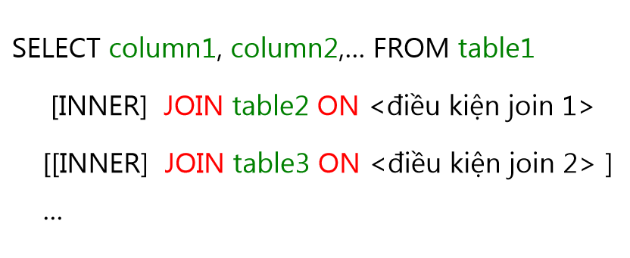
INNER JOIN

Slide 15
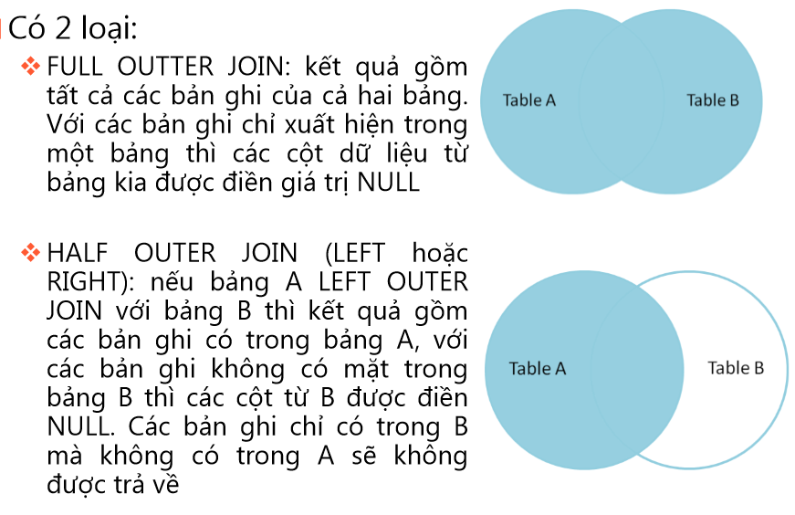

Slide 16
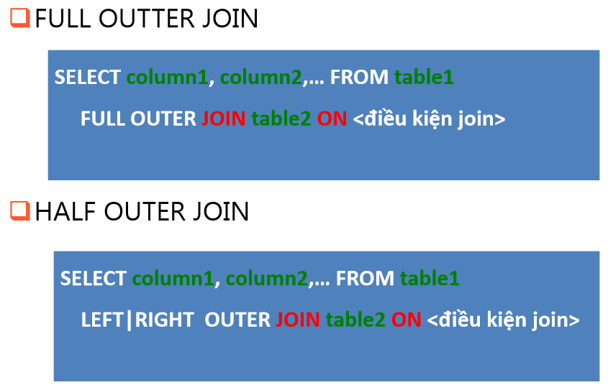

Slide 17
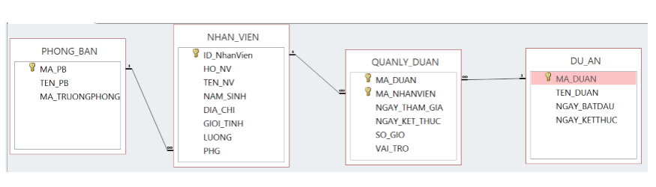
Bài tập

Slide 18
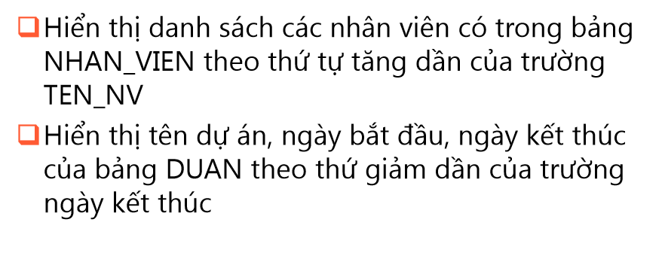
Bài tập

Slide 19
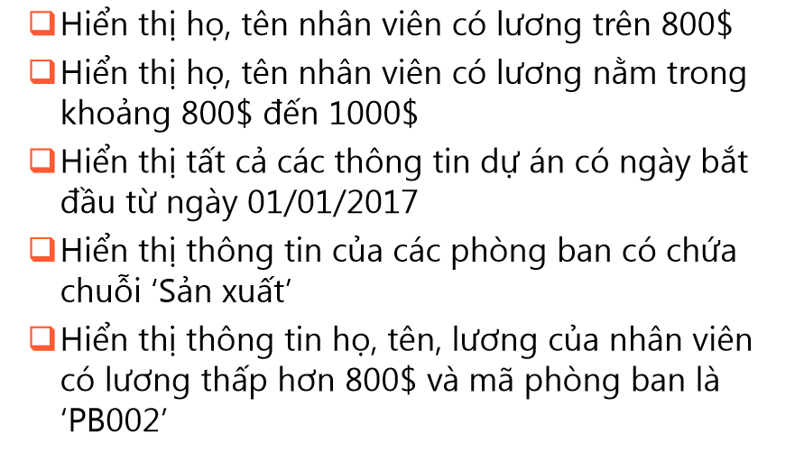
Bài tập

